Slide 1
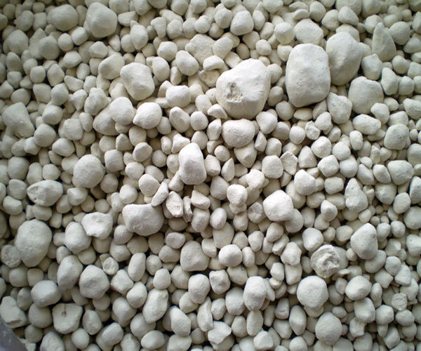
ТМО при производстве извести
Сорока З.С.
М-ТЭ-18-1

Slide 2
Известняк - осадочная порода природного происхождения, состоящая из карбоната кальция. Карбонатная порода добывается во многих формах и классифицируется в зависимости от происхождения, химического состава, структуры и геологической формации. Залегает во всем мире и является существенным сырьем для всех видов промышленности.
Продукты извести используют во многих областях. Крупнейшими потребителями извести в Российской Федерации являются металлургическая, химическая промышленность и промышленность строительных материалов. Также известь широко применяется в европейских странах в сфере защиты окружающей среды и сельском хозяйстве.

Slide 3
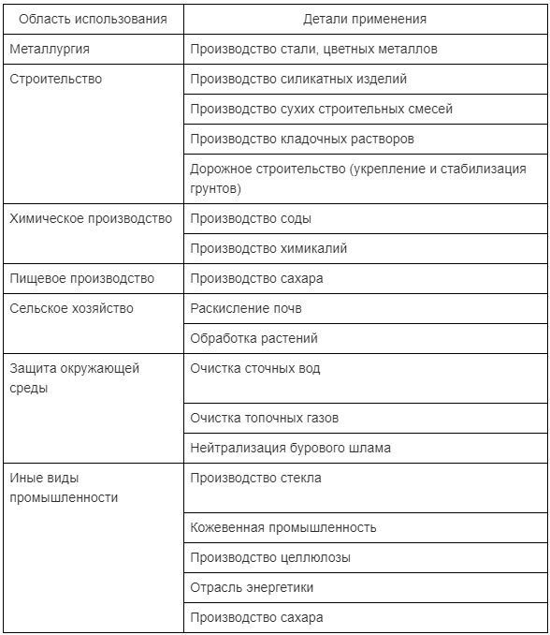
Таблица 1: Основные обасти применения извести

Slide 4
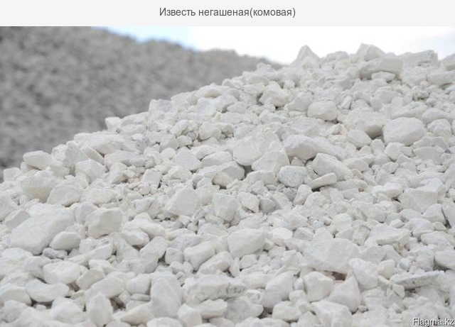
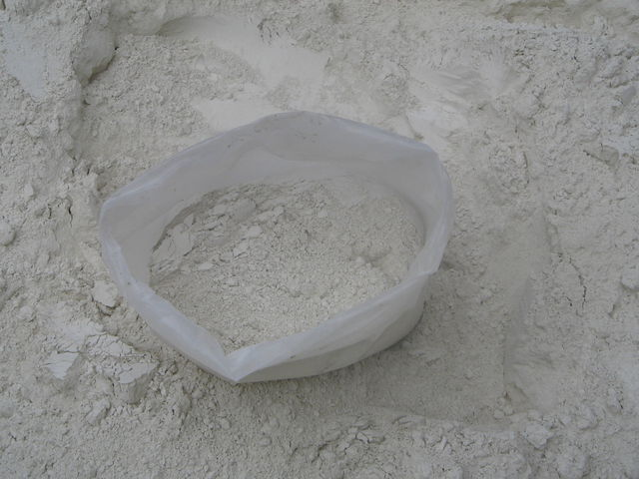
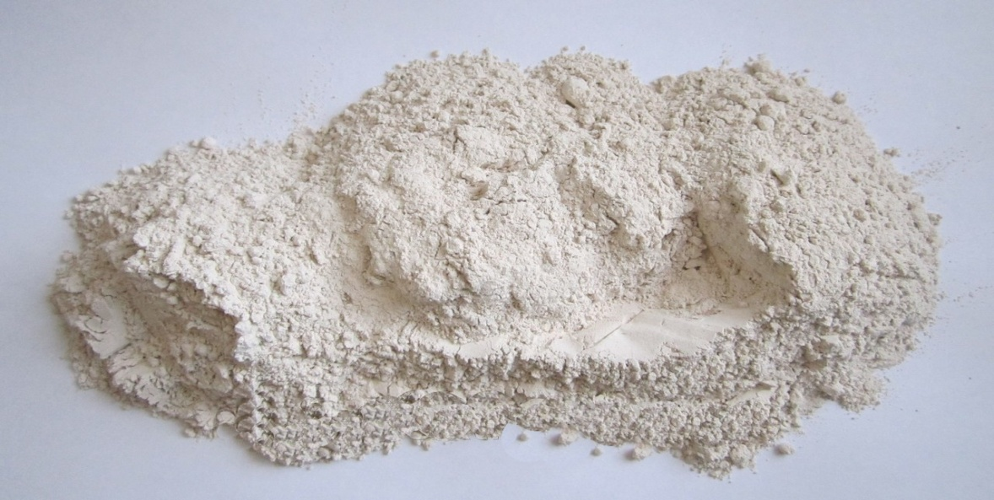
Виды извести:
1) Негашеная комовая (кипелка)
2) Молотая
3) Гашеная (пушонка)

Slide 5
Схема получения строительной воздушной извести
Кальциевокарбонатные породы
Добыча сырья
Дробление
Классификация
Помол
Обжиг
Гашение
Молотая негашеная известь
Комовая известь
Гашеная известь

Slide 6
Основным процессом при производстве извести является обжиг, при котором известняк декарбонизуется и превращается в известь. Диссоциация карбонатных пород сопровождается поглощением теплоты. Реакция разложения углекислого кальция обратима и зависит от температуры и парциального давления углекислого газа.Диссоциация углекислого кальция достигает заметной величины при температуре свыше 600°С. Теоретически нормальной температурой диссоциации считают 900°С. В заводских условиях температура обжига известняка зависит от плотности известняка, наличия примесей, типа печи и ряда других факторов и составляет обычно 1100-1200°С. При обжиге из известняка удаляется углекислый газ, составляющий до 44% его массы, объем же продукта уменьшается примерно на 10%, поэтому куски комовой извести имеют пористую структуру.
Реакция обжига обратима и описывается уравнением:

Slide 7
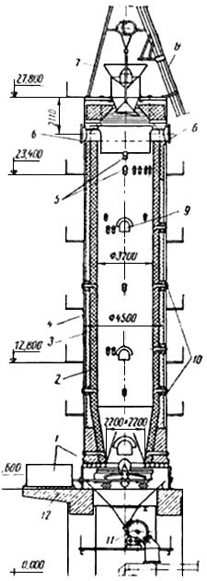
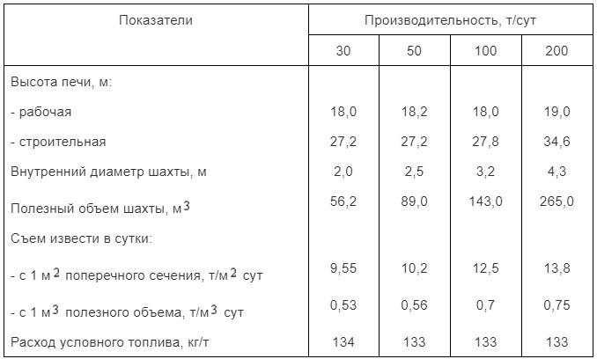
Шахтная пересыпная печь производительностью 100 т извести в сутки
1 - выгрузочный механизм; 2 - футеровка; 3 - слой кладки из легковесного кирпича; 4 - слой теплоизоляционной засыпки; 5 - отверстия для установки датчиков уровнемера шихты; 6 - патрубки для отсоса газов; 7 - загрузочное устройство; 8 - скиповой подъемник; 9 - вспомогательные люки (лазы); 10 - гляделки; 11 - барабанный затвор; 12 - фундаментная плита
Таблица 2: Показатели шахтных пересыпных печей

Slide 8
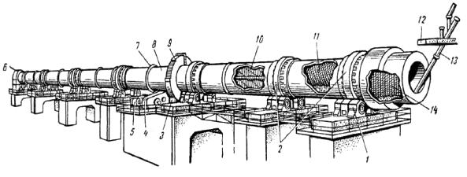
Длинная вращающаяся печь
1 - роликовые опоры; 2 - бандажи; 3 - подвенцовая шестерня; 4 - редуктор привода; 5 - электродвигатель; 6 - головка печи; 7 - кольца жесткости; 8 - цилиндрический корпус; 9 - венцовая шестерня; 10, 11 и 14 - теплообменные устройства; 12 - пылеосадительная камера; 13 - течка сырья

Slide 9
Гашение извести
Процесс гашения извести происходит по реакции:
СаО + Н2О = Са(ОН)2 + 65,1 кДж
Гашение — специфический технологический процесс, используемый только в производстве извести. Выделяющаяся теплота вызывает кипение воды, поэтому негашеную известь называют «кипелкой». Процесс гашения замедляется вследствие образования на поверхности известковых частиц тестообразного слоя продуктов гидратации, который препятствует доступу воды к внутренним слоям исходного зерна. Для ускорения гашения рекомендуется предварительно измельчать известь, энергично перемешивать гасящуюся массу, а также использовать подогретую воду. При перемешивании с поверхности зерен как бы «сдирается» гидратная пленка и открывается доступ к внутренним непрогасившимся слоям.

Slide 10
Теплопередача в шахтных известково-обжигательных печах
Шахтные печи работают по принципу противотока. Материал проходит последовательно зону подсушки и подогрева (850 °С), зону обжига и зону охлаждения. Зона тепловыделения обычно совпадает с зоной обжига и захватывает часть зоны охлаждения.
Зона обжига - зона с внутренним источником тепла.
Зона подогрева и охлаждения – рекуперативные зоны, утилизирующие тепло выходящих потоков.
Соотношение водяных эквивалентов потоков
Для оценки конечной температуры выходящего из печи газового потока и потока материала необходимо знать их водяные эквиваленты и .
W – расход воды (кг/ч), эквивалентный по теплоемкости данному конкретному потоку.
K – расход материала; - теплоемкость воды
Если Wг>Wм, то температура материала в результате завершенного теплообмена достигнет начальной температуры теплоносителя, а теплоноситель выйдет из теплообмена с избыточной температурой
В случае, когда Wм>Wг, при завершенном теплообмене, газы отдадут свое тепло материалу и охладятся до температуры поступающего материала

Slide 11
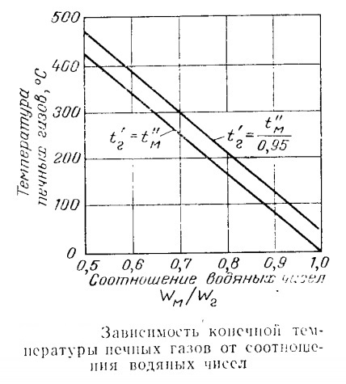
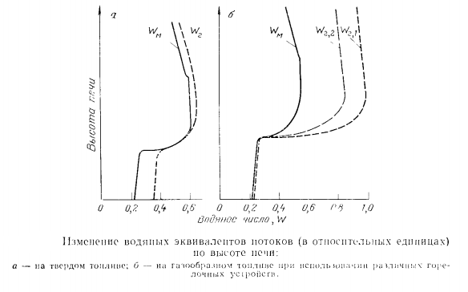
Уравнение для подсчета водяного эквивалента потока материала:
Кажущаяся теплоемкость потока материала в зоне подогрева:
- средняя теплоемкость сырья

Slide 12
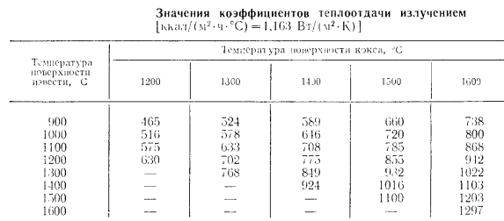
Теплообмен по зонам печи
Температура газового потока изменяется по высоте следующим образом: температура поступающего в зону охлаждения воздуха=температуре окр. Среды и за счет теплообмена с обожженным материалом она увеличивается до 650 °С. Последующее нагревание в зоне охлаждения происходит за счет сгорания части топлива, в итоге температура газового потока увеличивается порядка до 1300 °С. В зоне обжига тепло интенсивно расходуется на покрытие эндотермического эффекта реакции диссоциации и температура газов постепенно снижается до 1100 °С. Далее в зоне подогрева тепло передается потоку материала и температура газов снижается до своего конечного значения.
Неодинакова и интенсивность теплопередачи по зонам. Наибольшая интенсивность приходится на зону обжига.
Низкая интенсивность теплообмена в зоне подогрева вызвана малыми перепадами давления.
Процесс теплопередачи состоит из 2 стадий:
1)Теплообмен между теплоносителем и поверхностью куска (внешняя задача)
2) Теплопередача внутри куска (внутренняя задача)
В области одномерной фильтрации теплообмен в условиях вынужденной конвекции может быть выражен уравнением
Теплообмен внутри куска может быть охарактеризован уравнением:
Где индексы п и ц относятся к поверхности и центру куска, критерий

Slide 13
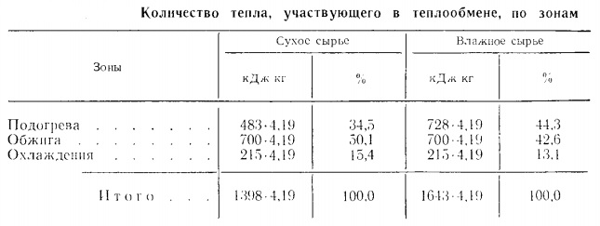
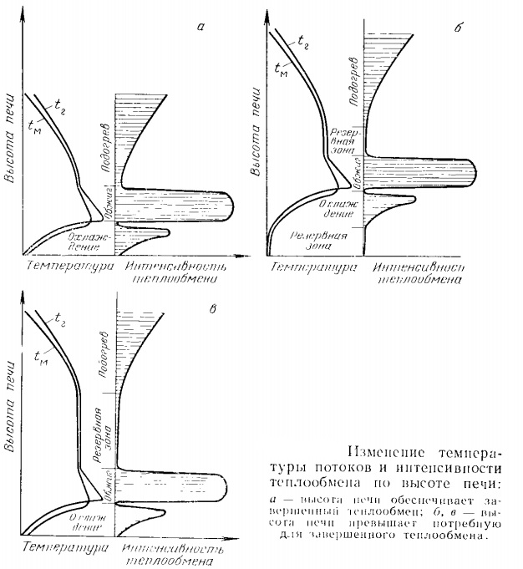
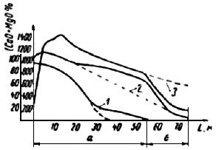
Распределение температуры газов, материала и активности извести по длине вращающейся печи
а - зона обжига и предварительного охлаждения печи; б - зона подогрева теплообменника; 1 - кривая активности извести; 2 - кривая температуры поверхности материала; 3 - кривая температуры газообразных продуктов

